Slide 1




Como você chega?
1
Boas-vindas!
2
Esteja confortável, pegue uma água e se acomode em um local tranquilo que já começamos.
3

Slide 2
Esta aula será
gravada
Notes:
Colocar todas las clases.

Slide 3
Aula 10 - Websockets

Slide 4

Objetivos da aula
Entender a diferença entre HTTP e Websockets
Configurar um servidor websocket dentro do nosso servidor express.
Integrar websocket em nossos modelos
Notes:
Obligatoria siempre. Indican aquello que se pretende que el estudiante logre con la clase. Recuerda que se enuncian en principio con el verbo en infinitivo delante (por ejemplo: “Comprender…”, “Analizar…”, “conocer…”, etc). Se debe destacar en negrita el verbo. Los objetivos deben ser concretos, medibles y coherentes con los contenidos.

Slide 5
Vamos revisar os principais pontos da aula anterior?
Notes:
Obligatoria siempre. Completar el resumen con palabras claves de lo visto. En caso de cerrar con el “mapa de conceptos” se puede sacar.

Slide 6
Glossário
Modelo(Template): documento HTML com marcação substituível para que possa ser substituído por um mecanismo de modelo.
Template Engine: Biblioteca desenvolvida para pegar HTML e substituir dados nele para gerar um efeito de dinamismo na página.
Página estática: Página que não requer alteração de elementos ou interação complexa com o usuário.
Handlebars: mecanismo de modelo baseado no sinalizador {{}}
Layout: estrutura de layout que requer barras de controle para encapsular todas as visualizações de diferentes modelos em um único corpo HTML
express-handlebars: pacote npm ou módulo para conectar handlebars ao express

Slide 7
MAPA DE CONCEITOS
Websockets
Sockets em Express: Socket.io
Configuración e uso

Slide 8
Agora sim… vamos lá!

Slide 9
Websockets

Slide 10

Websocket
Websocket é um protocolo de comunicação baseado em TCP para estabelecer essa conexão entre o cliente e o servidor, como sabemos, é o mesmo objetivo que o HTTP cobre.
Quando chegamos a este ponto, certamente nos perguntamos:
Por que é necessário aprender outro protocolo?
Quando devo considerar um protocolo e quando outro?
O protocolo websocket realmente funciona? Em todas as páginas da web, vemos http ou https, nunca websocket

Slide 11
O que faz o websocket se destacar?
Embora o websocket e o HTTP sejam protocolos conforme mencionado acima, o websocket possui uma característica muito importante: seu protocolo TCP estabelece dois endpoints de comunicação, cada endpoint é conhecido como um socket.

Slide 12
O que faz o websocket se destacar?
Ter esses dois sockets permitirá o estabelecimento de comunicação bidirecional entre o cliente e o servidor. A comunicação bidirecional envolve:
Que o cliente possa obter recursos do servidor quando solicitado (como em HTTP)
Que o servidor possa entregar informações ao cliente sem a necessidade do cliente fazer uma requisição.

Slide 13

Caso prático: Sistema de leilão online

Slide 14
O grande problema dos leilões online
Negócios na Internet são algo muito comum, porém, nem toda compra e venda de produtos ocorre da forma usual do carrinho de compras; alguns produtos são frequentemente submetidos a um processo de leilão, onde os compradores devem fazer "lances" constantes para ver quem oferece mais dinheiro.
Parece um processo comum, mas computacionalmente falando representa uma questão de cuidado: atualizar as informações em tempo real.

Slide 15

Exposição do problema
Já sabemos que, de acordo com o protocolo com o qual trabalhamos, o cliente deve fazer um pedido de informação ao servidor, para que este responda com algo.
Se o comprador 1 fizer um lance. Como você poderá ver o status do seu lance? Teria que atualizar a página, para que a requisição seja feita novamente ao servidor com o status atualizado.
Agora, se houver 100 compradores licitando constantemente. Quão consistente será a informação? Quão eficiente é ter que atualizar a página sempre que quiser ver o novo status do leilão?

Slide 16
Primeira tentativa: HTTP Long Polling
O HTTP Long polling consiste no cliente fazer uma solicitação novamente assim que receber uma resposta do servidor, ou seja, bombardear constantemente o servidor com solicitações para emular respostas “em tempo real”.
No entanto, concluiu-se que esta operação é cara em recursos e, no final das contas, um tanto lenta para realmente ser considerada “tempo real”.

Slide 17

Solução ideal: Websockets
Websockets é um excelente protocolo para esta situação porque:
O cliente não terá que estar constantemente atualizando a página
Assim que o servidor receber a atualização de um novo lance, ele atualizará todos os clientes conectados, permitindo que as informações sejam dadas em tempo real.
Terminado o leilão, o socket é fechado e o servidor para de notificar o cliente desnecessariamente.

Slide 18
Como funciona o websocket?

Slide 19
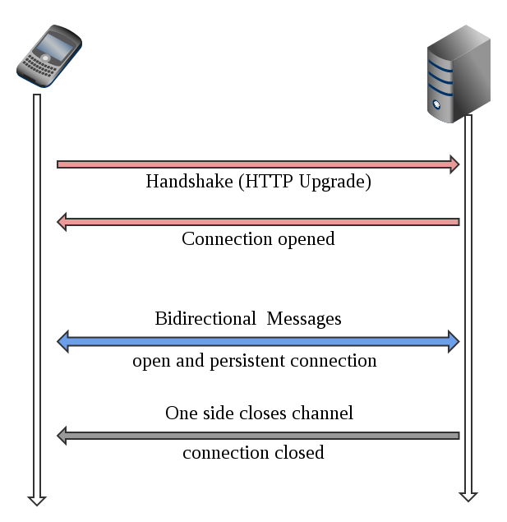
Funcionamento de um Websocket
Para lembrar
Primeiro, o cliente precisa enviar uma solicitação HTTP chamada Handshake . Esse handshake será um "acordo" ou "contrato" de confiança para que o servidor possa atualizar o cliente sem ser solicitado pelo cliente.
O servidor recebe a solicitação de Handshake e passa a “responder à saudação”, isso se chama “ Conexão aberta ”.
Websocket Api Mozila Documentation

Slide 20
Funcionamento de um Websocket
Para lembrar
A partir deste ponto, o canal é aberto de forma bidirecional , para que o cliente possa se comunicar com o servidor quando quiser e vice-versa.
A comunicação é “persistente” até que um dos dois lados decida fechar o canal de comunicação.

Slide 21


Esquema
HTTP inicial
handshake
websockets
Servidor
full duplex persistent
Cliente
fecha
websockets

Slide 22
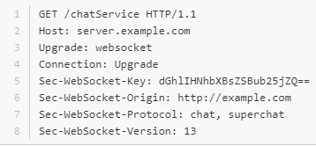
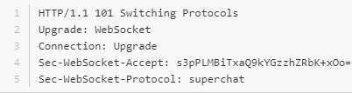
Exemplo de conexão "Upgrade" para começar a usar o protocolo Websocket
O cliente pergunta:
O servidor responde:

Slide 23
Para pensar
Já analisamos um caso prático onde é necessário o uso de websockets.
Que outros casos exigiriam websocket?

Slide 24
O protocolo Websocket: princípios
Websocket permitiu pela primeira vez o acesso à web dinamicamente em tempo real.
Basta que o cliente estabeleça uma conexão com o servidor, o que é confirmado por um chamado handshake ou Handshake do Protocolo Websocket.
Com ele, o cliente envia ao servidor todos os dados de identificação necessários para a troca de informações.

Slide 25
O protocolo Websocket: princípios
O canal de comunicação permanece “aberto” após o handshake.
O servidor pode se ativar e disponibilizar todas as informações para o cliente, sem que o cliente precise pedir. Se tiver novas informações, o servidor as comunica ao cliente, sem a necessidade de receber um pedido específico para as mesmas.
As notificações push de páginas da web funcionam com base nesse princípio.

Slide 26
Exemplos de uso de Websockets
Chats: Seja em páginas de assistência técnica, em redes sociais, ou em um jogo, é necessário que o canal ocorra em tempo real
Painéis de "Notícias Importantes" em sites de notícias: é importante que o usuário receba as últimas notícias, para ter o furo (o que é muito difícil hoje em dia devido à velocidade das informações).

Slide 27
Exemplos de uso de Websockets
Atualização do mercado de ações: O tempo real nas transações no mercado de ações é crucial. Os usuários não podem perder tempo enquanto uma página é recarregada para ver as últimas alterações.

Slide 28
Exemplos de uso de Websockets
Jogos em tempo real: Cada movimento, cada mensagem, cada ataque ou cada ação de um jogador deve ser refletido para outros jogadores imediatamente, portanto respostas rápidas e em tempo real são cruciais.
Plataformas de compra/venda como o Ebay: Se contemplamos um sistema de leilões, onde o utilizador necessita de uma ação rápida para resolver a compra/venda de um produto, então precisamos de respostas imediatas e visíveis para todos.

Slide 29
Para lembrar
Websocket: comparação com HTTP
📻HTTP 📻 _ | Websocket 📞
São solicitações ao servidor que aguardam uma resposta. Como um walkie-talkie. | É um canal aberto entre servidor e cliente. Como um telefonema.
Solicita-se informação e espera-se uma resposta. Ex: um formulário de login | É usado para comunicação em tempo real. Exemplo: um bate-papo
É usado para consumir APIs e recursos da web | É usado para ouvir informações em tempo real
protocolo HTTP | É um protocolo de comunicação
conexão unidirecional | conexão bidirecional
Não substitui WebSockets | Não substitui HTTP

Slide 30
Importante!
Como você pode notar, é mencionado que o HTTP não substitui o Websocket, nem o websocket substitui o HTTP. Ambos são plugins que podem ser usados em conjunto, de forma a tornar sistemas completos e complexos.

Slide 31
Break

Slide 32
Sockets no Express com Socket.io

Slide 33

Socket.io
É uma biblioteca Javascript para poder implementar os sockets mencionados.
Devido à operação que vimos na aula. socket.io deve ser instanciado em ambos os lados do cliente e do servidor .
Ele permite que você use todo o potencial mencionado de websockets e possui uma API quase idêntica para cliente e servidor.
Socket.io Documentation
Exemplo implementação Socket.io + Express

Slide 34
Socket.io: Recursos
Socket.IO usa principalmente o protocolo Websocket fornecendo a mesma interface.
Ele pode ser usado como um wrapper para Websocket, mas oferece muitos outros recursos, incluindo streaming para vários soquetes, armazenamento de dados associados a cada cliente e E/S assíncrona.
Pode ser instalado com npm.

Slide 35
Socket.io: Recursos
Confiabilidade: As conexões são estabelecidas mesmo na presença de:
proxies e balanceadores de carga.
firewall pessoal e software antivírus.
Suporte à reconexão automática: A menos que seja instruído de outra forma, um cliente desconectado sempre tentará se reconectar, até que o servidor fique disponível novamente.

Slide 36
Socket.io: Recursos
Detecção de desconexão: Um mecanismo de pulsação é implementado, permitindo que tanto o servidor quanto o cliente saibam quando o outro não está mais respondendo.
Suporte binário: qualquer estrutura de dados serializável pode ser emitida, incluindo:
ArrayBuffer e Blob no navegador
ArrayBuffer e Buffer em Node.js

Slide 37
Instalação e configuração do Socket.io

Slide 38
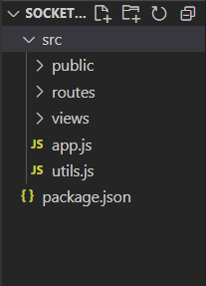
Tenha um servidor Express pronto
Para trabalhar com websockets no Express, precisamos de um servidor para que eles funcionem juntos, então vamos construir um servidor expresso como já conhecemos.
Usaremos a mesma estrutura do template trabalhado com Handlebars, então devemos ter a arquitetura
A estrutura inicial deve ser a indicada na imagem:

Slide 39
Fazendo as instalações
Assim que tivermos a estrutura inicial de pastas, instalaremos nossos elementos cruciais para trabalhar com websockets.
express: Nosso servidor principal.
express-handlebars: Para os templates onde colocaremos o socket do lado do cliente.
socket.io: Para trabalhar com websockets, tanto para cliente quanto para servidor.

Slide 40
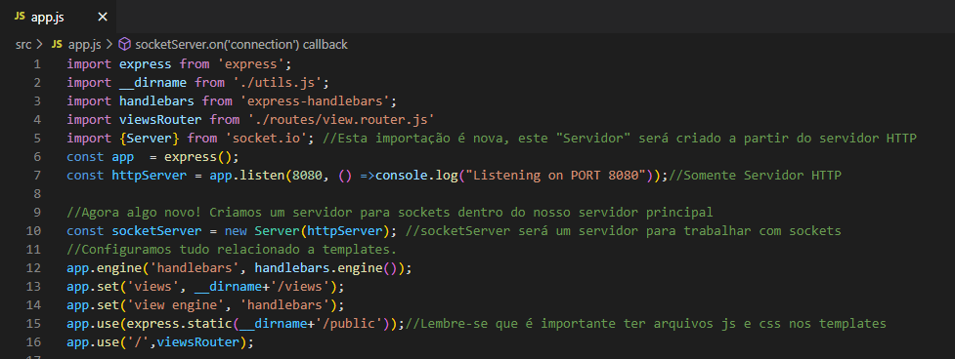
Configurando nosso servidor express com Handlebars + socket.io: app.js

Slide 41
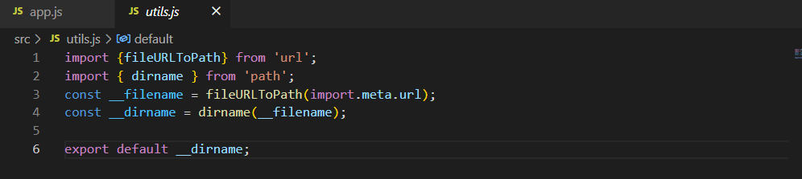
Configurando nosso servidor express com Handlebars + socket.io: utils.js
(válido apenas se trabalharmos com type:module)

Slide 42
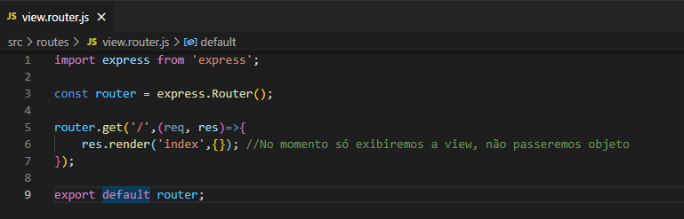
Configurando nosso servidor express com Handlebars + socket.io: views.router.js

Slide 43
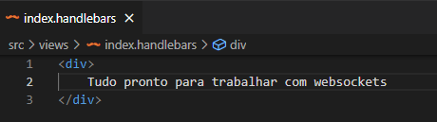
Configurando nosso servidor express com Handlebars + socket.io: index.handlebars

Slide 44
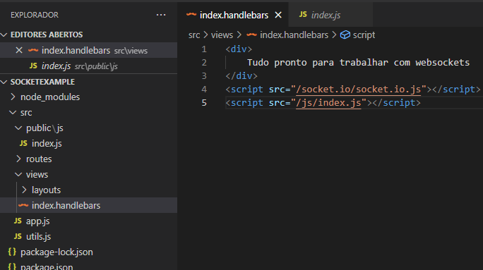
Adicionando js à pasta pública e ao nosso index.handlebars
Criamos um index.js na pasta public/js/ e o referenciamos em nosso index.handlebars (linha 5)
Como mencionamos, o cliente também precisa instanciar seu socket, então colocamos em um script com a sintaxe indicada na imagem. (linha 4)
O script de socket deve sempre vir antes do próprio script.

Slide 45
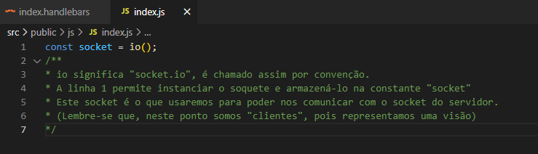
Implementando nosso socket do lado do cliente em index.js
Depois de importar o socket.io de nosso script do lado do cliente, podemos testá-lo em nosso arquivo index.js.
Neste arquivo index.js é onde teremos o socket/cliente para conectar com o socket/servidor

Slide 46
Configuração e uso de socket do lado do servidor

Slide 47
Cliente e servidor devem estar vinculados
Nós já temos o socket.io do lado do cliente pronto para se conectar ao nosso servidor, porém, ainda não ensinamos nosso servidor a escutar o handshake do lado do cliente, então temos nosso socketServer (geralmente chamado de “io”, mas vamos chamar de socketServer).

Slide 48
Vinculando cliente e servidor
Vamos pegar nosso socketServer e configurá-lo para "escutar uma conexão". Depois que um soquete se conecta, podemos reconhecê-lo e realizar algumas ações com base nele.

Slide 49
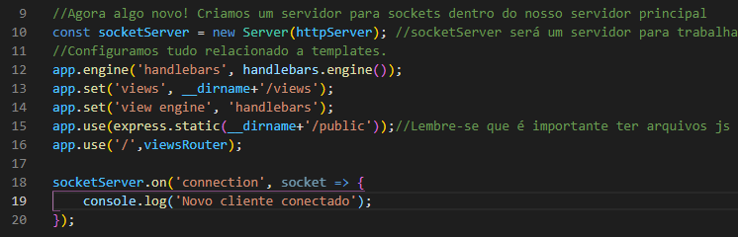
Usando socketServer.on para ouvir uma nova conexão de socket

Slide 50
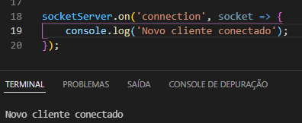

Testando conexão cliente -> servidor
O que aconteceu?
O cliente se conecta com seu websocket ao socketServer (socketServer.on significa que está esperando algo acontecer), então, quando o socketServer escuta que existe uma nova conexão ( connection ), ele mostra a mensagem “Novo cliente conectado” no console. É por isso que a mensagem aparece no console do Visual Studio Code.

Slide 51
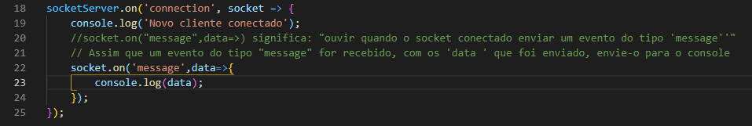
Recebendo novos eventos no socket/servidor
Desta vez, uma vez conectado o socket, podemos escutar os eventos daquele socket, usando a sintaxe indicada:
socket.on("name_of_the_event_to_listen", callback com os dados que me foram enviados);
Este “evento de escuta” possui um identificador que o cliente deve colocar ao seu lado para enviar informações. Podemos ter vários socket.on , para que possamos ouvir diferentes eventos.

Slide 52

Enviando informações do cliente para o servidor com “emit”
Agora, o servidor já está escutando um evento com ID “mensagem”, mas não ensinamos nosso cliente a se comunicar com o servidor.
Para enviar uma mensagem do cliente para o servidor (ou do servidor para o cliente, lembre-se que é bidirecional), usamos a palavra emit , que deve conter o ID da mensagem a ser enviada, seguida do conteúdo da mesma mensagem.
Os IDs devem corresponder para que a mensagem chegue corretamente
Por fim, em nosso cliente em index.js , escreveremos nosso primeiro emit:

Slide 53
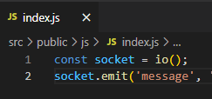


Ao integrar o listener com socket.on e enviar com socket.emit, devemos visualizar nossa primeira comunicação
Cliente envia
Servidor escuta
O servidor recebe a mensagem e a exibe no console.

Slide 54
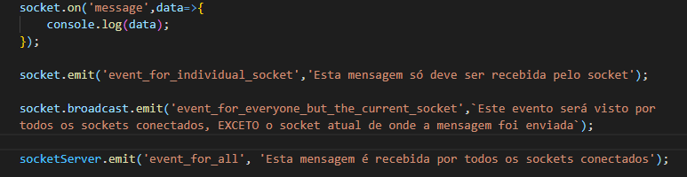
Envio de informações do servidor para o cliente
Como discutimos, o caráter de um websocket deve ser bidirecional, ou seja, o servidor também deve ser capaz de enviar mensagens para o cliente. No entanto, o servidor pode fazer isso de três maneiras:

Slide 55
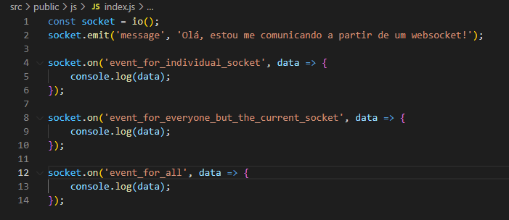
Configurando o cliente em index.js para escutar eventos enviados pelo servidor

Slide 56
Para pensar
O cliente pode se comunicar apenas de uma maneira com o servidor.
No entanto, existem diferentes formas de comunicação do servidor para o cliente.
Quando devemos usar cada emissão?

Slide 57
Atividade em sala
Servidor com Websockets
Sobre o projeto websocket que estamos desenvolvendo:
A partir da estrutura criada anteriormente, adicione um elemento de entrada de texto na visualização do cliente onde, ao inserir o texto, a mensagem é refletida em todos os clientes conectados em um parágrafo abaixo da entrada.O texto deve ser enviado caractere por caractere e deve substituir a mensagem anterior.
Duração: 30 minutos

Slide 58
Atividade em sala
Servidor com Websockets
Sobre o projeto websocket que estamos desenvolvendo:
Com base no exercício que temos feito, agora as mensagens enviadas pelos clientes devem ser armazenadas no servidor e refletidas abaixo do elemento de entrada de texto cada vez que o usuário as envia. A estrutura de armazenamento será um array de objetos, onde cada objeto terá a seguinte estrutura:
{ socketid: (o socket.id do remetente), mensagem: (texto enviado)}
Cada cliente conectado receberá a lista completa de mensagens.
Modifique o elemento de entrada no cliente para que ele tenha um botão de envio de mensagem.
Cada mensagem do cliente será representada em uma linha separada, anexando o ID do socket.

Slide 59
Vamos lembrar
Desenvolvemos a estrutura geral do nosso servidor
Separamos nosso servidor em routers e começamos a moldar a arquitetura
Primeira entrega do projeto final
Desenvolvemos as principais funcionalidades do router do produto e a estrutura básica do serviço de carrinho de compras

Slide 60
Websockets + Handlebars
Integre views e sockets ao nosso servidor atual.

Slide 61
Desafio entregável - Websockets
Objetivo
Configure nosso projeto para trabalhar com Handlebars e websocket.
Aspectos a incluir
Configure o servidor para integrar o template engine do Handlebars e instale um servidor socket.io nele.
Crie uma visualização "home.handlebars" que contém uma lista de todos os produtos adicionados até agora
Além disso, crie uma view “realTimeProducts.handlebars”, que ficará no endpoint “/realtimeproducts” em nosso roteador de views, ela conterá a mesma lista de produtos, porém funcionará com websockets.
Ao trabalhar com websockets, sempre que criamos um novo produto, ou sempre que excluímos um produto, a lista deve ser atualizada automaticamente na referida visualização.

Slide 62
Desafio entregável - Websockets
Sugestões
Já que a conexão entre uma consulta HTTP e websocket não é contemplada dentro da classe. Recomenda-se que, para a criação e exclusão de um produto, seja criado um formulário simples na view realTimeProducts.handlebars. Para que o conteúdo seja enviado de websockets e não HTTP. No entanto, esta não é a melhor solução, leia o próximo ponto.
Se você quiser fazer a conexão socket emit com HTTP, você terá que encontrar uma maneira de usar o servidor Sockets io dentro da requisição POST. Como você usará um emit dentro do POST?
Formato de entrega
Link para o repositório do Github, que deve ter o projeto completo.
Não inclua node_modules

Slide 63
Resumo
da aula de hoje:
Entendemos a diferença entre HTTP e Websockets
Configuramos um servidor websocket dentro do nosso servidor express.
Integramos websockets em nossos modelos
Notes:
Obligatoria siempre. Completar el resumen con palabras claves de lo visto. En caso de cerrar con el “mapa de conceptos” se puede sacar.

